Slide 1
Le langage C
Présenté par Noura Faci

Slide 2
Introduction (1)
L´informatique - contraction d´information et automatique - est le domaine d'activité scientifique, technique et industriel en rapport avec le traitement automatique de l'information (Automatic Data Processing) par des machines telles que les ordinateurs, les consoles de jeux, les robots, etc.
Algorithmique : Étude de la résolution de problèmes par la mise en oeuvre de suites d'opérations élémentaires (Algorithme) selon un processus défini (séquentiel, parallèle, réparti) aboutissant à une solution.

Slide 3


Introduction (2)
Enoncé du problème
Compilation + exécution
Programme en Langage de programmation évolué
Solution du
problème
Algorithme
Notes:
Un programme informatique est une liste d'ordres indiquant à un ordinateur ce qu'il doit faire. Il se présente sous la forme d'une ou plusieurs séquences d'instructions, devant être exécutées dans un certain ordre par un processeur.
À l'origine d'un programme, il y a un code source écrit par un programmeur dans un langage de programmation (La programmation dans le domaine informatique est l'ensemble des activités qui permettent l'écriture des programmes...) compréhensible par ledit programmeur.
Selon le langage utilisé, ce code est ensuite soit :
Traduit avec un jeu d'instructions spécifique à un processeur par un compilateur, ensuite le programme obtenu peut alors être exécuté directement par l'ordinateur.
Ou bien est pris en charge par un interpréteur (autre programme), qui décode à la volée les instructions du langage évolué en instructions spécifiques au processeur et qui les lui transmet directement pour exécution.

Slide 4
Partie 1 : Bases de la programmation en C

Slide 5
Notion de Compilation
Pour résoudre un problème, un ordinateur a besoin d’être programmé :
C est un langage de programmation développé dans le laboratoire Bell AT&T
C est considéré comme un langage compilé : un programme en C est décrit par un texte, appelé « fichier source ». Ce fichier doit être traduit en langage machine pour être exécutable par le micro-processeur.
4 Phases de la compilation:
Traitement par le pré-processeur: Le fichier source est analysé par le pré-processeur qui effectue des transformations purement textuelles (inclusion d’autres fichiers source …)
Compilation: le fichier généré par le pré-processeur est traduit en une suite d’instructions du micro-processeur (utilisant des mnémoniques)
Assemblage: le code assembleur est transformé en un fichier binaire, c’est-à-dire des instructions directement compréhensibles par le processeur.
Edition de liens: un programme est souvent séparé en plusieurs fichiers source, pour des raisons de clarté mais aussi pour faire appel à des librairies de fonctions standards déjà écrites. -> fichier exécutable

Slide 6
Premier programme en C
#include<stdio.h>
void main()
{
printf("Ceci est mon premier programme en C\n");
return 0;
}
Un programme C comporte une fonction principale appelée main() renfermant les instructions qui doivent être exécutées
C impose que le type retourné par la fonction soit explicitement annoncé.
retourne rien (void)
printf(…) produit une émission de caractères vers la sortie standard (l’écran par défaut)
Entré: chaines de caractères entre une paire de double quotte
stdio.h définit l'usage de la fonction printf
return 0 valeur renvoyée au système d’exploitation en fin de programme
Valeur 0 correspond à une sortie « sans erreur » du programme
Notes:
Il s'agit du texte contenu dans un fichier nommé «toto.c» et vous le voyez tel qu'il apparaît dans l'éditeur de texte. Ce texte respecte la syntaxe du C.
On vous demande de l'admettre pour l'instant. Les éléments d'explications vous seront fournis dans les chapitres suivants.
Le type retourné par la fonction main() est void, c'est-à-dire « rien ». La norme actuelle du C (C99) impose que le type retourné par la fonction soit explicitement annoncé, on ne peut donc pas écrire « main() » sans spécifier le type de retour de cette fonction .
Le langage C est un langage dit fortement typé. La fonction printf() produit une émission de caractères en séquence vers la sortie standard nommée stdout (par défaut il s'agit de l'écran).
un fichier « stdio.h » qui définit l'usage de cette fonction printf.
Elle correspond au caractère « saut de ligne » qui existe dans la table des codes ASCII.
/* valeur renvoyée au système d’exploitation en fin de programme*/
/* valeur 0 correspond à une sortie « sans erreur » du programme*/

Slide 7
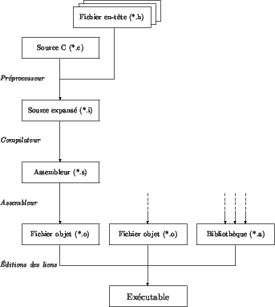
Notion de Compilation
4 Phases de la compilation:
Traitement par le pré-processeur: Le fichier source est analysé par le pré-processeur qui effectue des transformations purement textuelles (inclusion d’autres fichiers source …)
Compilation: le fichier généré par le pré-processeur est traduit en une suite d’instructions du micro-processeur (utilisant des mnémoniques)
Notes:
Le programme source toto.c ne peut pas être exécuté de manière immédiate par l'ordinateur tel qu'il se présente à nos yeux. Il faut le traduire en langage machine (ou langage binaire), c'est à dire des instructions élémentaires que le microprocesseur peut exécuter. Pour rendre le texte exploitable par la machine, on utilise un programme destiné à le traduire : le compilateur C.
La pré-compilation modifie le texte du fichier source en interprétant les directives destinées du préprocesseur. Le préprocesseur est un programme qui va traiter des directives qui lui sont destinés. Elles sont facilement repérables.
Example: Le C ne possède pas la possibilité d'écrire un texte sur l'écran : on doit donc inclure une bibliothèque qui intègre ces fonctions manquantes. La directive #include <stdio.h> réalise ainsi l'inclusion des définitions précises des fonctions standards d'entrées/sorties. Ces définitions se trouvent dans le fichier stdio.h. «stdio.h» signifie standard input/output et l'extension «.h» indique un fichier «header», simplement c'est le fichier d'entête qui donne la définition de certaines fonctions.
A ce stade, la précompilation est terminé nous obtenons un fichier dans lequel des directives ont été appliquées.
Le compilateur est un programme qui va vérifier la syntaxe et la concordance des types du fichier généré par le pré-compilateur. Si le programme source ne comporte pas d'erreur de syntaxe il va générer un fichier composé d'instructions assembleur.
Le résultat de la compilation est un fichier appelé module objet, vous avez obtenu un nouveau fichier toto.o à partir du fichier source toto.c.

Slide 8
Notion de Compilation
Assemblage: le code assembleur est transformé en un fichier binaire, c’est-à-dire des instructions directement compréhensibles par le processeur.
Edition de liens: un programme est souvent séparé en plusieurs fichiers source, pour des raisons de clarté mais aussi pour faire appel à des librairies de fonctions standards déjà écrites. -> fichier exécutable
Notes:
L'assemblage effectue la traduction vers des instructions machines. binaires
Bien que formé d'instructions machine, il n'est pas exécutable. En effet, la précompilation a permis de donner la définition de la fonction printf. La compilation a préparé son usage mais n'a pas ajouté les séquences d'instructions machine qui la réalise. L'ensemble des instructions de toutes les fonctions définies dans stdio.h se trouve ailleurs dans un autre module objet déjà compilé. Il reste à les lier avec notre fichier objet pour pouvoir les utiliser. Le programme compilé est prêt à utiliser la fonction printf mais il ne la possède pas.
Le rôle de l'éditeur de lien est de réunir le module objet toto.o précédemment construit et le module correspondant à la bibliothèque standard (<stdio.h>) pour générer le programme exécutable nommé par exemple « toto.exe ». L'éditeur de lien va remplacer l'appel préparé de la fonction printf par son appel réel.
Enfin l'édition de liens permet d'ajouter la bibliothèque d'exécution, contenant principalement la gestion mémoire, et de faire la jonction avec le système d'exploitation pour les primitives.
Remarque
Dans la plupart des cas, les trois programmes éditeur de texte, compilateur (avec le pré-compilateur) et l'éditeur de liens sont intégrés harmonieusement au sein d'un environnement dédié au développement en langage C. Les étapes compilation puis édition de liens sont enchaînées automatiquement sans que le programmeur ait besoin de le faire explicitement.
A vous de vous familiariser avec l'environnement de développement choisi. Vous n'avez pas à vous préoccuper de savoir où se trouve le module objet associé aux fonctions définies dans « stdio.h ». A l'installation du compilateur ces fichiers sont rangés quelque part. Le compilateur sait les retrouver, c'est implicite.
Les étapes de précompilation, de compilation et d'édition des liens sont généralement automatiquement enchaînée. Les fichiers intermédiaires issus de la précompilation et de la compilation sont automatiquement détruits. Il est cependant possible d'utiliser des options pour les effectuer séparément afin d'obtenir ces fichiers intermédiaires.
Ici ils doivent compiler leur programme

Slide 9
Erreur et avertissement à la compilation
le compilateur affiche deux types de messages
Errors : la compilation est échoué en un point du programme source, parce que la syntaxe du langage c n’a pas été respecté.
un message en anglais concernant la nature de l'erreur détectée avec le numéro de la ligne ou se trouve l’erreur.
Warnings: est un avertissement. Le compilateur a réalisé le travail mais il signale qu'il a détecté un problème potentiel quand on exécute le programme.
Notes:
Un code C correctement écrit ne génère évidemment aucun message « error » et s'il est vraiment bien écrit aucun message « warning ». La maîtrise de la syntaxe, la rigueur et l'expérience permettent d'obtenir des codes sources corrects.
Une compilation réussie sans erreurs ni warnings ne garantit en aucun cas une bonne exécution du programme. Le compilateur ne vérifie pas les erreurs de logique ou d'algorithmique. Il ne vérifie que la syntaxe et la concordance des types.
En résumé, ce n'est pas parce qu'un programme est compilé correctement qu'il va fonctionner.

Slide 10
Composants élémentaires du C
Un programme en langage C est constitué de sept groupes de composants élémentaires:
Les identificateurs
Les mots-clefs
Les commentaires
Les constantes
Les chaînes de caractères
Les opérateurs
Les signes de ponctuation

Slide 11
Identificateurs
Un identificateur est une suite de caractères parmi:
Les lettres (minuscules, majuscules, non accentuées)
Les chiffres
Le « blanc souligné » (_)
Le premier caractère d’un identificateur ne peut être un chiffre.
Le rôle d’un identificateur est de donner un nom à une entité du programme. Plus précisément, un identificateur peut désigner:
Un nom de variable ou de constante ou de fonction
Un type défini par typedef, struct, union ou enum

Slide 12
Mots clefs
Un certain nombre de mots, appelés mots clefs, sont réservés pour le langage lui-même et ne peuvent être utilisés comme identificateurs.
Sont rangés en plusieurs catégories:
Spécificateurs de stockage: auto register static extern typedef
Spécificateurs de type:
char double enum float int long short signed struct union unsigned void
Qualificateurs de type: const volatile
Instructions de contrôle:
Break case continue default do else for goto if switch while
Divers: return sizeof

Slide 13
Préparer à programmer
Déterminer l’objectif du futur programme
Déterminer les méthodes que vous voulez utiliser
Créer le programme pour résoudre le problème
Compiler le programme pour vérifier qu’il est écrit correctement
Exécuter le programme pour obtenir les résultats
Quelques informations à connaitre en C:
C fait la différence entre majuscules et minuscules
Tous les mots clé sont en minuscules
Aucun espace n’est autorisé au sein d’une variable, constante et mot clef
Les fichiers programme ont une extension .c
L’édition de lien consiste à relier plusieurs fichiers programme

Slide 14
Structure d’un programme en C
Définitions
Expression: suite de composants élémentaires syntaxiquement correcte
X=0 ou bien (i>=0) && (i>10) && (p!=0)
Instruction: expression suivie d’un point virgule, qui signifie « évaluer cette expression »
Instruction de déclaration: elle est composée d’un spécificateur de type et d’une liste d’identificateurs séparés par une virgule, suivie d’un point virgule. En C, toute variable doit faire l’objet d’une déclaration avant d’être utilisée.
Int a;
Instruction d’affection: elle est composée d’un identificateur de variable suivi de l’opérateur « =» et d’une expression arithmétique et/ou logique
x=2.38 e 4;
Instructions composées: blocs conditionnels, itératifs

Slide 15
Structure d’un programme en C
Un programme en C se présente de la façon suivante:
[directives au pré-processeur]
[déclarations de variables globales]
[fonctions secondaires]
void main()
{
déclarations de variables locales
instructions
}
Remarque: main peut avoir des paramètres formels. On supposera dans un premier temps qu’elle n’a pas de valeur de retour.

Slide 16
Structure d’un programme en C
Les fonctions secondaires peuvent être placées avant ou après le main.
Elles se décrivent de la manière suivante:
type nom_fonction(arguments)
{
déclarations de variables locales
instructions
}

Slide 17
Structure d’un programme en C
Exemple:
/* pour qu’on puisse utiliser les fonctions de la bibliothèque standard stdio.h*/
#include <stdio.h>
int main() { /*: début du programme */
printf ("Hello, World!\n"); /* appel de la fonction printf de la biblio stdio.h*/
return 0; } /* valeur renvoyée au système d’exploitation en fin de programme*/
/* valeur 0 correspond à une sortie « sans erreur » du programme*/

Slide 18
Types prédéfinis de données
La mémoire de l’ordinateur se décompose en une suite continue d’octets.
Chaque octet est caractérisé par son adresse
Quand une variable est définie, il lui est attribué une adresse.
Cette variable correspondra à une zone mémoire dont la longueur (le nombre d’octets) est fixé par le type
Toute variable, constante ou fonction est d’un type précis.
Les types de données sont utilisés pour déclarer une variété de valeurs différentes (5 prédéfinis par C)

Slide 19
Types prédéfinis de données
char (valeur: caractère alphanumérique (‘a’,’b’, …,’1’, ‘2’,…, ‘&’, ‘$’, …))
int (valeur entière)
float (nombre à virgule flottante simple précision)
double (nombre à virgule flottante double précision)
void : il est utilisé pour déclarer qu’une fonction ne retourne aucune valeur, qu’une fonction n’a aucun paramètre
C fournit des types agrégés (structure, énumération, union) et des modificateurs de type

Slide 20
Le type Caractère (1)
Un caractère est représenté en mémoire par un groupe de 8 bits. Le code ainsi obtenu est appelé ASCII, qui est un nombre entier entre 0 et +255 (2⁸).
‘C’ représente une lettre de l’alphabet romain
Exemple : char letter;
Ensemble de caractères : ‘a’…’z’, ‘A’…’Z’, ‘0’…’9’, blank space, ‘&’, ‘~’,’#’, …

Slide 21
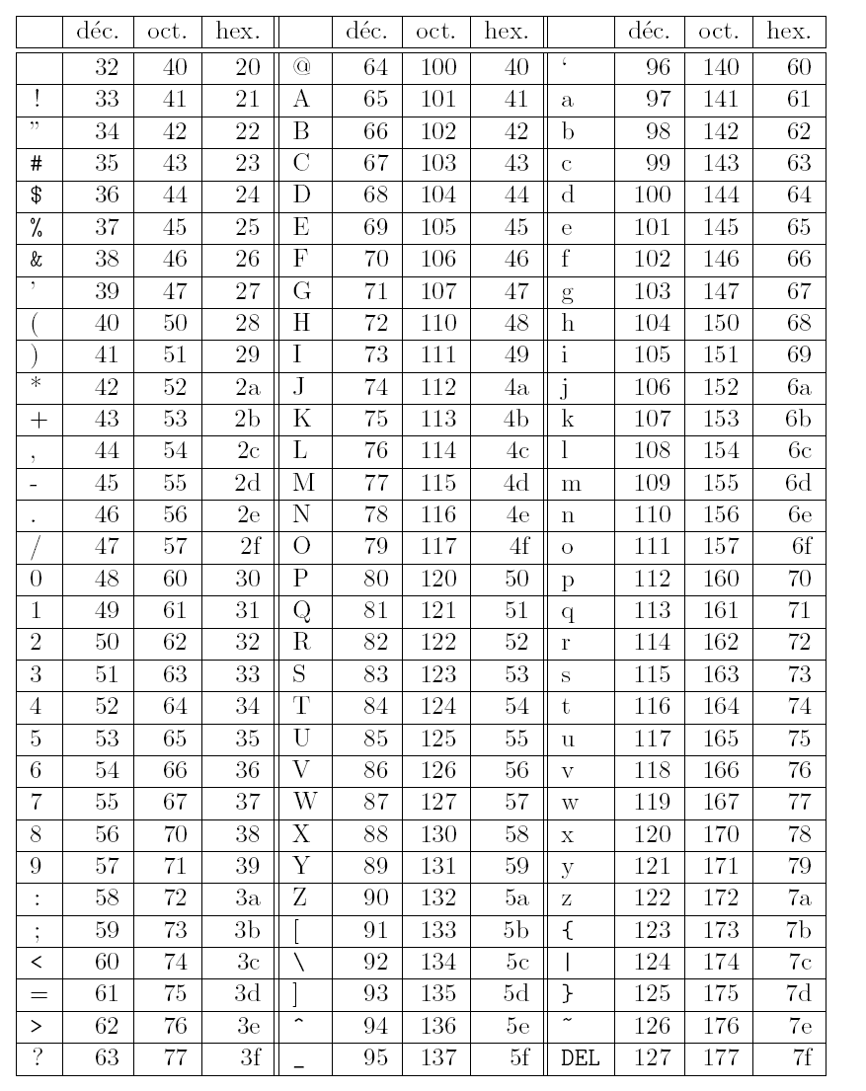
Le type Caractère (2)

Slide 22
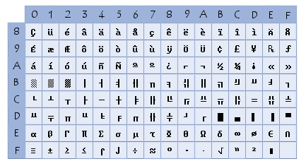
Le type Caractère (3) ASCII Etendu
Le code ASCII étendu OEM, c'est-à-dire celui qui équipait les premières machines de type IBM PC

Slide 23
Les types Entiers
Le langage C dispose de 4 types entiers différents caractérisés par:
leur taille : 16 bits (pour le short int) au 32 bits (pour le long int)
la présence ou l’absence du signe : signed ou unsigned.
Dans le cas de (signed),
le bit de poids fort est utilisé pour représenter le signe et la valeur absolue de nombre est codé sur les bits restants (15 ou 31) ;
lorsque le nombre est négatif, sa valeur absolue est codée suivant la méthode du “complément à 2”.
Dans le cas de (unsigned), on ne représente que des nombres positifs (ou nuls), en utilisant tous les bits disponibles.
Intervalles de valeur:
short int: [-2¹⁵;2¹⁵[
unsigned short int: [0;2¹⁶[
int :[-2³¹;2³¹[
unsigned int: [0;2³²[

Slide 24
Les types Flottants
Les deux types flottants sont caractérisés par leur taille :
le type float qui utilise 32 bits,
le type double qui utilise 64 bits.
Dans les deux cas la zone utilisée pour le codage se décompose en trois parties :
un bit réservé en signe de nombre (s): + ou - 1
un emplacement pour un exposant (e), à savoir :
8 bits pour le type float
11 bits pour le type double
un emplacement pour la mantisse (m), à savoir :
23 bits pour le type float
52 bits pour le type double
Valeur flottante décimale : s*2e*m
Exemple de nombres flottants : 0.3141 E+1
Notes:
32,125 s'écrit aussi 100000,001 ou encore 0,100000001*2⁶

Slide 25
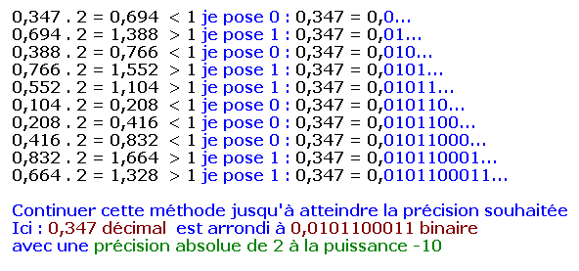
Partie fractionnaire 0,347

Slide 26
En "notation scientifique" dite "à virgule flottante" - 0,006234 s'écrit - 6.234 e- 3 ou - 6.234 E- 3
Cette notation est l'équivalent de :
- 6,234 . 10⁻ ³

Slide 27
Constantes
Les constantes sont des valeurs fixes et ne changent pas au cours de l’exécution de programme
C comporte des Constantes numériques et alphabétiques :
Constantes entières:
Décimale: 0 et 2435678
Octale: 0 et 255 -> 00 et 0377
Héxa-décimale: Oxe (pour 14)
Non signée et Longue: 123U et 123456UL
Constantes réelles:
12.34 (double), 12.3e-4 (double),12.34F (float), 12.34L (long double)
Constantes caractères et chaîne de caractères : ‘a’…’z’, ‘A’…’Z’, « ceci est une chaine de caractères », caractères non imprimables (\n, \t, \r, etc.)
Les constantes numériques peuvent être précédées par le signe -
Les variables de type « const » ne peuvent être modifiées

Slide 28
Opérateurs
Un opérateur est un symbole qui indique une opération arithmétique, logique ou d’affectation à effectuer par la machine
Affectation: variable= expression
Le terme de gauche peut être une variable simple, un élément d’un tableau mais pas une constante.
Elle a pour effet d’évaluer « expression » et d’affecter la valeur obtenue à « variable ».
#include <stdio.h>
int main(){
int i,j=2;
float x=2.5;
i=j+x;
printf(« \n %f \n »,x);
printf(« \n %d\n »,i);
return 0;
}

Slide 29
Opérateurs arithmétiques
Opérateurs arithmétiques sont l’opérateur unaire (- changement de signe) ainsi que les opérateurs binaires:
- soustraction: a-b,
+ addition: a+b,
* multiplication: a*b,
/ division: a/b,
% reste de la division (modulo): a%b.
Quelques spécificités du C
float x; x=3/2; affecte à x la valeur 1
Par contre, float x; x=3/2.; affecte à x la valeur 1.5
% ne s’applique qu’à des opérandes de type entier
Pas d’opérateur élévation à la puissance. Il faut utiliser pow(x,y) de la librairie math.h pour calculer x^{y}.

Slide 30
Opérateurs relationnels
Opérateurs relationnels :
> strictement supérieur
< strictement inférieur
>= supérieur ou égal
<=inférieur ou égal
== égal
!= différent
Syntaxe : <expression1> op <expression2>
Les deux expressions sont évaluées puis comparées.
La valeur rendue est de type int (il n’y a pas de type booléen en C); elle vaut 1 si la condition est vraie, et 0 sinon

Slide 31
Opérateurs relationnels
Le programme
#include <stdio.h>
int main()
{
int a = 0;
int b = 1;
if (a == b)
printf("\n a et b sont egaux \n");
else
printf("\n a et b sont differents \n");
return 0;
}
imprime à l’écran a et b sont égaux ! Remplacer = par ==

Slide 32
Opérateurs logiques booléens
On retrouve :
&& et logique,
|| ou logique,
!= différent,
! Négation
Syntaxe : <expression1> op1 <expression2> op2 …. <expressionN>
L’évaluation se fait de gauche à droite et s’arrête dès que le résultat final est déterminé.
(i>=0) && (i<=9) && (p[i]==0): la dernière clause ne sera pas évaluée si i n’est pas compris entre 0 et 9.

Slide 33
Opérateurs logiques bit à bit
On retrouve :
& et, | ou inclusif, ^ ou exclusif, ~ complément à 1
<< décalage à gauche (multiplication par puissance de 2), >> décalage à droite (division par puissance de 2)
Expression | Valeur binaire | Valeur décimale
a | 01001101 | 77
b | 00010111 | 23
a & b | 00000101 | 5
a | b | 01011111 | 95
a ^ b | 01011010 | 90
~ a | 10110010 | 178
b << 2 | 01011100 | 92
b << 5 | 11100000 | 112
b >> 1 | 00001011 | 11
Multiplication par 4,
ce qui dépasse disparaît

Slide 34
Opérateurs d’affectation composée
On retrouve :
+= , -=, *= , /= , %= , &= , ^= , |= , <<= , >>=
Pour tout opérateur op, l’expression:
expression1 op= expression2 ⬄ expression1=expression1 op expression2
Exemple: x+=1; x%=2;

Slide 35
Opérateurs d’incrémentation et de décrémentation
On retrouve :
++ incrémentation
-- décrémentation
Ils s’utilisent aussi bien en préfixe qu’en suffixe
Par exemple:
int main() {
int a=3, b, c;
b=++a;/* a et b valent 4*/
c=b++;/* b vaut ?? Et c vaut ?? */
printf(« \n la valeur de a est %d \n »,a);
printf(« \n la valeur de b est %d \n »,b);
printf(« \n la valeur de c est %d \n »,c);
return 0;
}

Slide 36
Opérateur de conversion de type
L’opérateur de conversion de type, appelé cast, permet de modifier explicitement le type d’un objet. On écrit:
(type) objet
Par exemple,
int main()
{
int i = 3, j = 2;
float x= (float) i/j;
/*printf("%f \n",(float)i/j);*/
printf(« %d %f \n",i, x);
return 0;
}
retourne la valeur 1.5

Slide 37
Autres Opérateurs
L’opérateur d’adresse & appliqué à une variable retourne l’adresse-mémoire de cette variable : &variable
L’opérateur sizeof retourne la longueur en octets du type spécifié comme paramètre: sizeof(type)

Slide 38
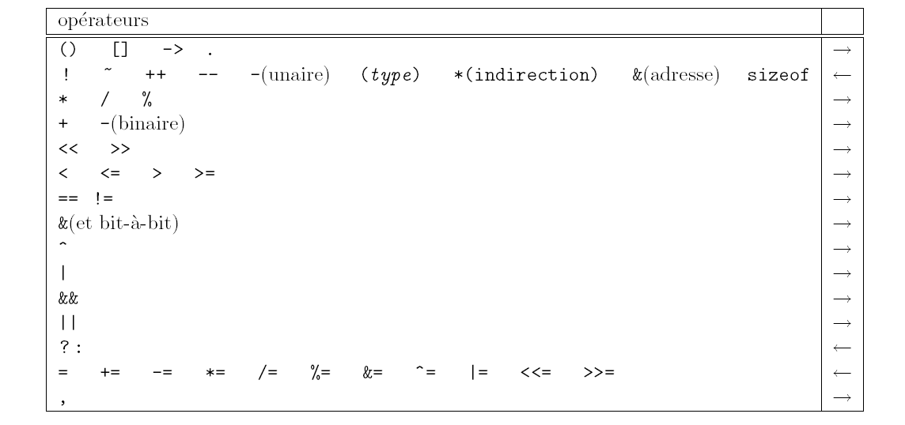
Règles de priorité entre opérateurs
Les opérateurs placés sur une même ligne ont même priorité. Si dans une expression figurent plusieurs opérateurs de même priorité, l’ordre d’évaluation est définie par la flèche de la seconde colonne du tableau. On préfèrera toutefois mettre des parenthèses en cas de doute...

Slide 39
Fonctions classiques d’entrée/sortie (1)
Fonctions de la librairie standard stdio.h utilisées avec les unités classiques d’entrées-sorties, qui sont respectivement le clavier et l’écran.
Deux fonctions principales:
Fonction d’impression formatée, ce qui signifie que les données sont converties selon le format particulier choisi: printf
Fonction de saisie: scanf

Slide 40
Fonction printf (1)
Syntaxe de printf est:
printf("chaîne de contrôle ",expression-1, ..., expression-n);
chaîne de contrôle: le texte à afficher et les spécifications de format correspondant à chaque expression de la liste.
Les spécifications de format ont pour but d’annoncer le format des données à visualiser. (voir tableau)
Elles sont introduites par le caractère %, suivi d’un caractère désignant le
format d’impression.

Slide 41
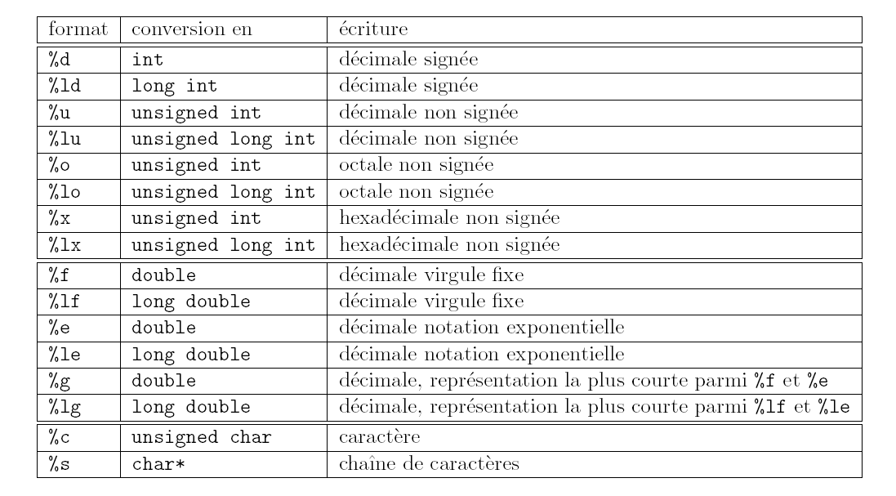
Fonction printf (2)

Slide 42
Fonction printf(3)
On peut éventuellement préciser certains paramètres:
Largeur maximale d’impression: %10d
Précision:
%.12f : un flottant sera imprimer avec 12 chiffres après la virgule
%10.2f: réserver 12 caractères pour imprimer avec ‘.’ compris dont 2 sont destinés aux chiffres après la virgule
%30.4s: 30 caractères pour imprimer la chaîne mais seuls les 4 premiers caractères de la chaines seront imprimés suivis de 26 espaces blanc.

Slide 43
Fonction printf(4)
#include <stdio.h>
int main()
{
int i = 23674;
double x = 1e-8 + 1000;
char c = ’A’;
printf("impression de i: \n");
printf("%d \t %u \t %o \t %x",i,i,i,i);
printf("%f \t %e \t %g",x,x,x);
printf("\n%.2f \t %.2e",x,x);
printf("\n%.20f \t %.20e",x,x);
printf("\nimpression de c: \n");
printf("%c \t %d",c,c);
return 0;
}

Slide 44
Fonction scanf(1)
scanf permet de saisir des données au clavier et de les stocker aux adresses spécifiées par les arguments de la fonction:
scanf("chaîne de contrôle",argument1,...,argumentN)
chaîne de contrôle : format dans lequel les données lues sont converties. Elle ne contient pas d’autres caractères (notamment pas de \n).

Slide 45
Fonction scanf(2)
Comme pour printf, les conversions de format sont spécifiées par un caractère précédé du signe %.
Les formats valides pour scanf diffèrent légèrement de ceux de la fonction printf.
Les données à entrer au clavier doivent être séparées par des blancs ou des <RETURN> sauf s’il s’agit de caractères.
On peut toutefois fixer le nombre de caractères de la donnée à lire.
Par exemple %3s pour une chaîne de 3 caractères, %10d pour un entier qui s’´etend sur 10 chiffres signe inclus.

Slide 46
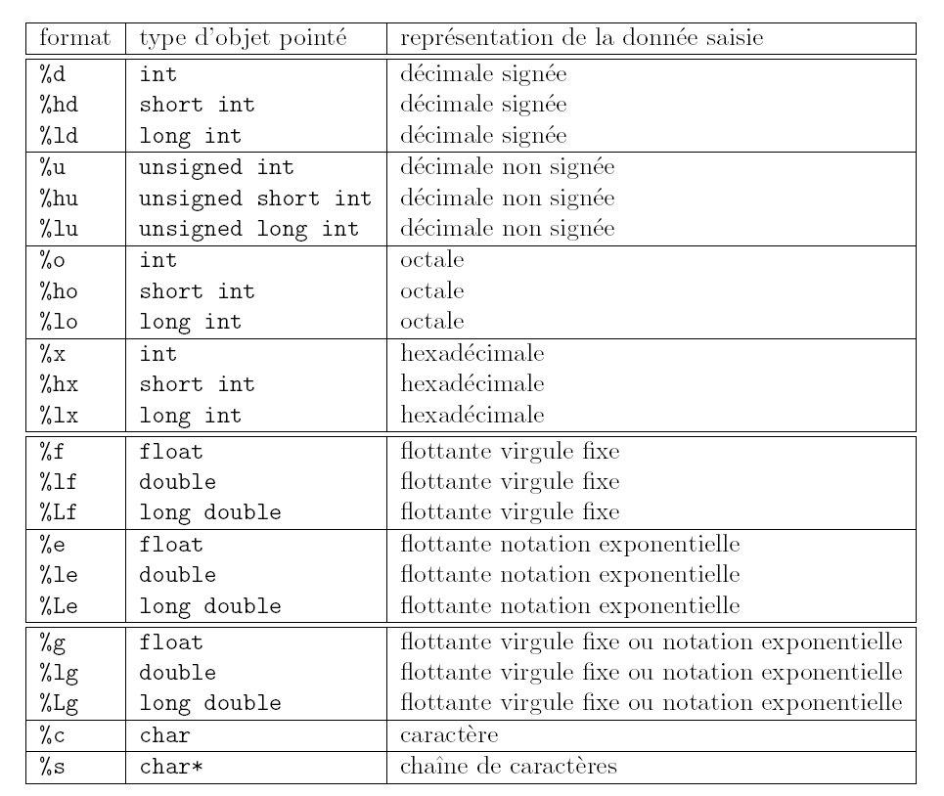
Fonction scanf(3)

Slide 47
Fonction scanf(4)
#include <stdio.h>
int main()
{
int i;
printf("entrez un entier sous forme hexadecimale i = ");
scanf("%x",&i);
printf("i = %d\n",i);
return 0;
}

Slide 48
Instructions de contrôle
On appelle « Instruction de contrôle » toute instruction qui permet de contrôler le fonctionnement d’un programme.
On distingue les instructions de branchement et les boucles.
Une instruction de branchement permet de déterminer quelles instructions seront exécutées et dans quel ordre
Une boucle permet de répéter une série d’instructions tant qu’une certaine condition n’est pas vérifiée.

Slide 49
Instructions de branchement conditionnel (1)
Branchement conditionnel if --- else
Chaque instruction peut être un bloc d’instruction (voir Transparent 10)
Forme la plus simple | Forme la plus générale
if (expression) instruction | if (expression1) instruction1 else if (expression2) instruction2 … else if (expressionN) instructionN else instructionX

Slide 50
Instructions de branchement conditionnel (2)
Branchement multiple switch
Si la valeur de expression est égale à
l’une des constantes, la liste
d’instructions correspondant est
exécutée.
Sinon la liste d’instructions X
correspondant à default est exécutée.
L’instruction default est facultative.
 | Forme la plus générale
 | switch (expression) { case constante1: liste d’instructions 1 break; case constante2: liste d’instructions 2 break; … case constanteN: liste d’instructions N break; default: liste d’instructions X break; }

Slide 51
Instructions de branchement conditionnel (2)
Exemple
Ecrire un programme qui saisit soit deux valeurs entières soit deux valeurs réelles, calcule leur somme et l’affiche.

Slide 52
Boucles (1)
Boucle while
Tant que expression est vérifiée (i.e., non
nulle), instruction est exécutée. Si
expression est nulle au départ, instruction
ne sera jamais exécutée. instruction peut
évidemment être une instruction
composée.
i=1;
while (i < 10)
{
printf(« \n i = %d »,i);
i++;
}
 | Forme
 | while (expression) instruction

Slide 53
Boucles (2)
Boucle do---while
Il se peut que l’on souhaite effectuer le
test de continuation qu’après avoir exécuté
l’instruction. Dans ce cas, on utilise la boucle
do---while. Ici, instruction sera exécutée
tant que expression est non nulle.
int a;
do
{
printf(« \n Entrez un entier entre 1 et 10: »);
scanf(« %d »,&a);
}
while ((a<=0) || (a>10));
 | Forme
 | do instruction while (expression);

Slide 54
Boucles (3)
Boucle for
int i;
for (i=0;i<10;i++)
printf(« \n i = %d »,i);
int n,i,fact;
scanf(« %d »,&n) ; int n,i,fact;
for (i=1,fact=1;i<=n;i++) for (i=1,fact=1;i<=n;fact*=i,i++);
fact*=i; printf(« %d ! = %d \n»,n,fact);
printf(« %d ! = %d \n»,n,fact);
Syntaxe | Version Equivalente
for (expr1 ; expr2; expr3) instruction | Expr1; while (expr2) { instruction expr3; }

Slide 55
Branchement non conditionnel break
#include <stdio.h>
#include<math.h>
int main()
{
int i,j;
for (i=3;i<=100;i=i+1)
{
for (j=2;j<=i;j=j+1)
{
if (i%j==0)
{
return 1;
break;
}
if (j>sqrt(i))
{
printf(« %d \n»,i);
return 1;
break;
}
}
}
return 0;
}

Slide 56
Notions de base sur les fonctions (1)
En C, on peut découper un programme en plusieurs parties, appelées fonctions.
Une seule de ces fonctions existe obligatoirement; c’est la fonction principale appelée «main».
Les autres sont appelées «fonctions secondaires», qui à leur tour peuvent faire appel à d’autres fonctions.

Slide 57
Définition d’une fonction(1)
Est la donnée du texte de son algorithme, qu’on appelle corps de la fonction.
type nom-fonction ( type_1 arg_1,..., type_n arg_n)
{
[ déclarations de variables locales ]
liste d’instructions
}
En-tête

Slide 58
Définition d’une fonction (2)
En C, il n’y a pas la notion de « procédure »
Une fonction qui ne retourne pas de valeur est une fonction dont le type est spécifié par «void»
Les arguments de la fonction s’appellent « paramètres formels », contrairement aux « paramètres effectifs » qui sont les paramètres avec lesquels est appelée la fonction.

Slide 59
Définition d’une fonction (3)
Les paramètres formels peuvent être de n’importe quel type
Leurs identificateurs n’ont d’importance qu’à l’intérieur de la fonction
Si la fonction n’a pas de paramètres formels, on peut remplacer la liste des paramètres par le mot-clé «void»

Slide 60
Définition d’une fonction (4)
Le corps de la fonction débute éventuellement par la déclaration de variables, qui sont locales à la fonction et ne peuvent par conséquent pas être utilisées par d’autres fonctions.
Il se termine par l’instruction de retour à la fonction appelante «return» : return(expression); où « expression » est la valeur que retourne la fonction.
Si la fonction ne retourne pas de valeur, on peut mettre return;

Slide 61
Exemples de fonctions
int produit (int a, int b)
{
return(a*b);
}
int puissance (int a, int n)
{
if (n == 0)
return(1);
return(a * puissance(a, n-1));
}

Slide 62
Appel de fonctions
Se fait par l’expression:
nom-fonction(para_1,para_2,...,para_n)
L’ordre et le type des paramètres effectifs de la fonction doivent concorder avec ceux dans l’en-tête de la fonction.
Par exemple:
produit(2,4); mais pas produit(2.,4)
void main ()
{
int a,b;
produit(b,a); (Qu’en pensez-vous?)
}

Slide 63
Déclaration de fonctions (1)
C n’autorise pas l’imbrication de fonctions.
La définition d’une fonction secondaire doit donc être placée avant ou après la fonction « main ».
Toutefois, il est indispensable que le compilateur connaisse la fonction au moment où elle est appelée.
Si une fonction est définie après son premier appel, elle doit être impérativement déclarée avant.

Slide 64
Déclaration de fonctions (2)
Une fonction secondaire est déclarée par son prototype, qui donne le type de la fonction et celui de ses paramètres:
type nom-fonction(type_1,...,type_n);
int puissance (int, int );
void main()
{
int a = 2, b = 5;
printf("%d\n", puissance(a,b));
}
int puissance (int a, int n)
{
if (n == 0)
return(1);
return(a * puissance(a, n-1));
}

Slide 65
Déclaration de fonctions (3)
Les fichiers d’extension .h de la librairie standard (fichiers header) contiennent notamment les prototypes des fonctions.
Par exemple, dans math.h, on retrouve le prototype de la fonction pow: double pow(double,double);
#include <math.h> permet au compilateur d’inclure la déclaration de la fonction pow dans le fichier source
Ainsi, si pow est appelé avec des paramètres de type int, ces paramètres seront convertis en double lors de la compilation.
Notes:
La présence d’une déclaration de fonction permet au compilateur de mettre en place d’éventuelles conversions des paramètres effectifs lorsque la fonction est appelée avec des paramètres dont les types ne correspondent pas aux types indiqués dans le prototypes

Slide 66
Durée de vie des variables et Transmission des paramètres d’une fonction
Seront vues en détail après le cours sur les tableaux …

Slide 67
Durée de vie des variables et
Variables locales:

Slide 68
Types Composés
A partir des types prédéfinis du C, on peut créer de nouveaux types, appelés «types composés»
Ces types permettent de représenter un ensemble de données organisées.
Tableaux
Structures
Unions
Enumérations

Slide 69
Tableaux
Définition: Ensemble fini d’éléments de même type, stockés en mémoire à des adresses contigües.
La déclaration d’un tableau:
type nom-du-tableau[nombre_éléments];
Où nombre_éléments est une expression constante entière positive.
Par exemple: int tab[10];
Indique que tab est un tableau de 10 éléments de type int
Alloue un espace de 10*4 octets consécutifs

Slide 70
Tableaux
Pour plus de clarté, il est recommandé de donner un nom à la constante nombre_éléments par une directive:
# define nombre_éléments 10
On accède à un élément du tableau en lui appliquant l’opérateur [].
Les éléments d’un tableau sont toujours numérotés de 0 à nombre_éléments -1

Slide 71
Tableaux
Afficher les éléments d’un tableau:
#define N 10
void main()
{
int tab[N];
int i; ...
for (i = 0; i < N; i++)
printf("tab[%d] = %d\n",i,tab[i]);
}

Slide 72
Tableaux
Un tableau correspond en fait à un pointeur vers le premier élément du tableau.
Ce pointeur est constant. C’est-à-dire, aucune opération globale n’est autorisée sur un tableau.
Notamment, un tableau ne peut pas figurer à gauche d’un opérateur d’affectation
On ne peut pas écrire: tab1=tab2;
Il faudrait écrire:
#define N 10
void main()
{
int tab1[N], tab2[N];
int i;
...
for (i = 0; i < N; i++)
tab1[i] = tab2[i];
}

Slide 73
Tableaux
On peut initialiser un tableau au moment de sa déclaration:
type nom-du-tableau[N] = {constante_1,constante_2,...,constante_N};
Exemple:
#include<stdio.h>
#define N 4
void main()
{
int tab[N] = {1, 2, 3, 4};
int i;
for (i = 0; i < N; i++)
printf("tab[%d] = %d\n",i,tab[i]);
}

Slide 74
Tableaux
Si le nombre de données dans la liste d’initialisation est inférieur à la dimension du tableau,
seuls les premiers éléments sont initialisés
Les autres sont mis à zéro
De la même manière, un tableau de caractères peut être initialisé par une liste de caractères, mais aussi par une chaîne de caractères.
Il est important de noter que le compilateur complète toute chaîne de caractères avec un caractère nul ‘\0’.
Il faut donc que le tableau de caractères est au moins un élément de plus que le nombre de caractères de la chaîne de caractères

Slide 75
Tableaux
Il est important de noter que le compilateur complète toute chaîne de caractères avec un caractère nul ‘\0’.
Il faut donc que le tableau de caractères est au moins un élément de plus que le nombre de caractères de la chaîne de caractères
Exemple:
#define N 8
char tab[N] = "exemple";
void main()
{
int i;
for (i = 0; i < N; i++)
printf("tab[%d] = %c\n",i, tab[i]);
}

Slide 76
Tableaux
Il est aussi possible de ne pas spécifier le nombre d’éléments du tableau.
Par défaut, il correspondra au nombre de constantes dans la liste d’initialisation:
char tab[] = "exemple"; /* ici 8*/
void main()
{
int i;
printf("Nombre de caracteres du tableau = %d\n",sizeof(tab)/sizeof(char));
}

Slide 77
Tableaux multi-dimensionnels
De la même manière, on peut déclarer un tableau à plusieurs dimensions
Exemple d’un tableau à deux dimensions:
type nom-du-tableau[nombre-lignes][nombre-colonnes]
Il s’agit d’un tableau unidimensionnel dont chaque élément est lui-même un tableau
Un élément du tableau: tab[i][j]

Slide 78
Tableaux multi-dimensionnels
#define M 2
#define N 3
void main()
{
int tab[M][N] = {{1, 2, 3}, {4, 5, 6}};/* Initialisation*/
int i, j;
for (i = 0 ; i < M; i++)
{
for (j = 0; j < N; j++)
printf("tab[%d][%d]=%d\n",i,j,tab[i][j]);
}
}

Slide 79
Durée de vie des variables (1)
Deux types de variable :
Variables permanentes (ou statiques):
Elles occupent un emplacement en mémoire qui reste le même durant toute l’exécution du programme.
Elles sont initialisées par défaut à zéro.
Elles sont caractérisées par le mot-clef static.
Zone mémoire: Segment de données
Variables temporaires:
Elles se voient allouer un emplacement en mémoire de façon dynamique lors de l’exécution du programme.
Elles ne sont pas initialisées par défaut.
Leur emplacement mémoire est libéré par exemple à la fin de l’exécution d’une fonction secondaire
Zone mémoire: Segment de pile

Slide 80
Durée de vie des variables (2)
Portée de variables: Portion du programme dans laquelle elles sont définies: variables globales et variables locales.
Variables globales: Variable déclarée en dehors de toute fonction.
Elles sont connues par le compilateur dans toute la portion de code qui suit leur déclaration.
Elles sont systématiquement permanentes.

Slide 81
Durée de vie des variables (3)
Variables locales: Variable déclarée à l’intérieur d’une fonction du programme
Par défaut, elles sont temporaires:
Quand une fonction est appelée, elle place ses variables locales dans la pile.
A la sortie de la fonction, les variables locales sont dépilées donc perdues.
Les variables locales à une fonction ont une durée de vie limitée à une seule exécution de cette fonction.
Les valeurs ne sont pas conservées d’un appel au suivant.

Slide 82
Durée de vie des variables (4)
Exemple
int n = 10;
void fonction();
void fonction()
{
int n = 0;
n++;
printf("appel numero %d\n",n);
return;
}
void main()
{
int i;
for (i = 0; i < 5; i++)
fonction();
}

Slide 83
Durée de vie des variables (3)
Variables locales:
Il est toutefois possible de créer une variable locale statique: static type nom_variable;
int n = 10;
void fonction();
void fonction()
{
static int n;
n++;
printf("appel numero %d\n",n);
return;
}
void main()
{
int i;
for (i = 0; i < 5; i++)
fonction();
}

Slide 84
Transmission des paramètres d’une fonction (1)
Les paramètres d’une fonction sont traités de la même manière que les variables locales.
Lors de l’appel de la fonction, les paramètres effectifs sont copiés dans le segment de pile.
La fonction travaille alors uniquement sur cette copie.
Cette copie disparaît lors du retour à la fonction appelante.
Cela implique que, si la fonction modifie la valeur d’un de ses paramètres, seule la copie sera modifiée; la variable de la fonction appelante ne sera pas modifiée.
On dit que les paramètres d’une fonction sont transmis par valeurs.

Slide 85
Transmission des paramètres d’une fonction (2)
void echange (int, int );
void echange (int a, int b)
{
int t;
printf("debut fonction :\n a = %d \t b = %d\n",a,b);
t = a;
a = b;
b = t;
printf("fin fonction :\n a = %d \t b = %d\n",a,b);
return;
}
void main()
{
int a = 2, b = 5;
printf("debut programme principal :\n a = %d \t b = %d\n",a,b);
echange(a,b);
printf("fin programme principal :\n a = %d \t b = %d\n",a,b);
}

Slide 86
Transmission des paramètres d’une fonction (3)
Pour qu’une fonction modifie la valeur de l’un de ses arguments, il faut qu’elle ait pour paramètre l’adresse de cette variable et non sa valeur.

Slide 87
Pointeurs
Toute variable manipulée dans un programme est stockée quelque part en mémoire centrale.
Cette mémoire est constituée d’octets qui sont identifiés de manière univoque par un numéro qu’on appelle adresse.
Pour retrouver une variable, il suffit donc de connaître l’adresse du premier octet où elle est stockée

Slide 88
Pointeurs
Pour des raisons évidentes de lisibilité, on désigne souvent les variables par des identificateurs, et non par leur adresse.
C’est le compilateur qui fait alors le lien entre l’identificateur d’une variable et son adresse en mémoire.
Toutefois, il est parfois très pratique de manipuler directement une variable par son adresse.

Slide 89
Pointeurs
Un pointeur est une variable dont la valeur est égale à l’adresse d’une autre variable. Comme n’importe quelle variable, sa valeur est modifiable.
On déclare un pointeur par l’instruction : type *nom-du-pointeur;
où type est le type de la variable pointée.
Pour un pointeur sur une variable de objet de type char, la valeur donne l’adresse de l’octet où cette variable est stockée.
Par contre, pour un pointeur sur une variable de type int, la valeur donne l’adresse du premier des 4 octets où la variable est stockée.

Slide 90
Pointeurs
Exemple
int i = 3;
int *p;
p = &i;
Variable Adresse Valeur
i 4831836000 3
p 4831836004 4831836000

Slide 91
void echange (int *, int *);
void echange (int *adr_a, int *adr_b)
{
int t;
t = *adr_a;
*adr_a = *adr_b;
*adr_b = t;
return;
}
void main()
{
int a = 2, b = 5;
printf("debut programme principal :\n a = %d \t b = %d\n",a,b);
echange(&a,&b);
printf("fin programme principal :\n a = %d \t b = %d\n",a,b);
}

Slide 92
Pointeurs
L’opérateur unaire d’indirection * permet d’accéder directement à la valeur de la variable pointée.
Ainsi, si p est un pointeur vers un entier i, *p désigne la valeur de i.
Par exemple, le programme
void main()
{
int i = 3;
int *p;
p = &i;
printf("*p = %d \n",*p);
}
Imprime *p=3

Slide 93
Pointeurs
Nous sommes dans la configuration suivante:
Variable Adresse Valeur
i 4831836000 3
p 4831836004 4831836000
*p 4831836000 3
Toute modification de *p modifie i. Ainsi, si l’on ajoute l’instruction
*p = 0; à la fin du programme précédent, la valeur de i devient nulle.

Slide 94
Pointeurs
On peut donc dans un programme manipuler `a la fois les objets p et *p. Ces deux manipulations sont très différentes.
Comparons par exemple les deux programmes suivants :
void main(){
int i = 3, j = 6;
int *p1, *p2;
p1 = &i; p2 = &j;*p1 = *p2;
}
Et
void main(){
int i = 3, j = 6;
int *p1, *p2;
p1 = &i; p2 = &j; p1 = p2;
}

Slide 95
Pointeurs
Avant la dernière affectation de chacun de ces programmes, on est dans une configuration du type :
Variable Adresse Valeur
i 4831836000 3
j 4831836004 6
p1 4831835984 4831836000
p2 4831835992 4831836004
Après l’affectation *p1 = *p2; du premier programme, on a
Variable Adresse Valeur
i 4831836000 6
j 4831836004 6
p1 4831835984 4831836000
p2 4831835992 4831836004

Slide 96
Pointeurs
Avant la dernière affectation de chacun de ces programmes, on est dans une configuration du type :
Variable Adresse Valeur
i 4831836000 3
j 4831836004 6
p1 4831835984 4831836000
p2 4831835992 4831836004
Par contre, l’affectation p1 = p2 du second programme, conduit `a la situation:
Variable Adresse Valeur
i 4831836000 3
j 4831836004 6
p1 4831835984 4831836004
p2 4831835992 4831836004

Slide 97
Arithmétique des Pointeurs
La valeur d’un pointeur étant un entier, on peut lui appliquer un certain nombre d’opérateurs arithmétiques classiques.
Les seules opérations arithmétiques valides sur les pointeurs sont :
– l’addition d’un entier à un pointeur. Le résultat est un pointeur de même type que le pointeur de départ ;
– la soustraction d’un entier à un pointeur. Le résultat est un pointeur de même type que le pointeur de départ ;
– la différence de deux pointeurs pointant tous deux vers des variables de même type. Le résultat est un entier.
Notons que la somme de deux pointeurs n’est pas autorisée.

Slide 98
Arithmétique des Pointeurs
Si i est un entier et p est un pointeur sur une variable de type type1, l’expression p + i désigne un pointeur sur une variable de type type1 dont la valeur est égale à la valeur de p incrémentée de i * sizeof(type1).
Il en va de même pour la soustraction d’un entier à un pointeur, et pour
les opérateurs d’incrémentation et de décrémentation ++ et --.
void main(){
int i = 3;
int *p1, *p2;
p1 = &i;
p2 = p1 + 1;
printf("p1 = %ld \t p2 = %ld\n",p1,p2);
} affiche p1 = 4831835984 p2 = 4831835988.

Slide 99
Arithmétique des Pointeurs
Par contre, le même programme avec des pointeurs sur des variables de type double :
void main(){
double i = 3; /* double sur 8 octets*/
double *p1, *p2;
p1 = &i;
p2 = p1 + 1;
printf("p1 = %ld \t p2 = %ld\n",p1,p2);
} affiche p1 = 4831835984 p2 = 4831835992.

Slide 100
Arithmétique des Pointeurs
Les opérateurs de comparaison sont également applicables aux pointeurs, `a condition de comparer des pointeurs qui pointent vers des variables de même type.
L’utilisation des opérations arithmétiques sur les pointeurs est particulièrement utile pour parcourir des tableaux.
Exemple:
#define N 5
int tab[5] = {1, 2, 6, 0, 7};
void main(){
int *p;
printf("\n ordre croissant:\n");
for (p = &tab[0]; p <= &tab[N-1]; p++)
printf(" %d \n",*p); printf("\n ordre decroissant:\n");
for (p = &tab[N-1]; p >= &tab[0]; p--) printf(" %d \n",*p);
}

Slide 101
Pointeur sur void
Le pointeur sur void, aussi connu comme pointeur générique, est un type spécial de pointeur qui peut pointer des variables de n’importe quel type !
void * pt;

Slide 102
void swap( void * a , void * b)
{ void * tmp;
tmp = a;
a = b;
b = tmp; }
void main(){
int a = 3;
int b = 2;
swap( &a, &b );
printf( "a = %d , b = %d" , a , b );
}

Slide 103
Les chaînes de caractères
Une chaîne de caractères est un tableau à une dimension d’objets de type char, se terminant par le caractère nul ‘\0’.
On peut donc manipuler toute chaîne de caractères à l’aide d’un pointeur sur un objet de type char.
Déclaration char *chaine;

Slide 104
Chaînes de caractères
Lire et écrire une chaîne de caractères :
#include <stdio.h>
void main() {
char nom[20], prenom[20], ville[25];
printf("quelle est votre ville : ");
gets(ville);
printf("Donnez vos nom et prenom : ");
scanf("%s %s", nom, prenom);
printf("Bonjour cher %s %s, qui habitez a ", prenom, nom);
puts(ville);
}

Slide 105
Manipulation de chaînes de caractères
#include <stdio.h>
void main()
{
int i;
char *chaine;
chaine = "chaine de caracteres";
for (i = 0; *chaine != ’\0’; i++)
chaine++;
printf("nombre de caracteres = %d\n",i);
}

Slide 106
Longueur des chaînes de caractères
Fonction « strlen» de la librairie <string.h> ayant comme paramètre un pointeur sur un objet de type char
Cette fonction renvoie un entier dont la valeur est égale à la longueur de la chaine de caractères passée en argument (moins le caractère ‘\0’).
L’utilisation de pointeurs de caractères au lieu de tableaux permet de créer par exemple une chaîne correspondant à la concaténation de deux chaînes de caractères

Slide 107
Gestion dynamique de la mémoire
On peut initialiser un pointeur p par une affectation sur p. Par exemple, on peut affecter à p l’adresse d’une autre variable.
Il est également possible d’affecter directement une valeur à *p. Mais pour cela, il faut d’abord réserver à *p un espace-m´emoire de taille adéquate.
L’adresse de cet espace-mémoire sera la valeur de p.

Slide 108
Gestion dynamique de la mémoire
Cette opération consistant à réserver un espace-mémoire pour stocker l’objet pointé s’appelle allocation dynamique.
Elle se fait en C par la fonction malloc de la librairie standard stdlib.h.
Sa syntaxe est : malloc(nombre-octets)

Slide 109
Gestion dynamique de la mémoire
malloc retourne un pointeur de type char * pointant vers un objet de taille nombre-octets octets.
Pour initialiser des pointeurs vers des objets qui ne sont pas de type char, il faut convertir le type de la sortie de la fonction malloc à l’aide d’un cast.
L’argument nombre-octets est souvent donné à l’aide de la fonction sizeof() qui renvoie le nombre d’octets utilisés pour stocker un objet.

Slide 110
Gestion dynamique de la mémoire
Soit le programme suivant
#include <stdio.h>
#include <stdlib.h>
void main(){
int i = 3; int *p;
printf("valeur de p avant initialisation = %ld\n",p);
p = (int*)malloc(sizeof(int));
printf("valeur de p apres initialisation = %ld\n",p);
*p = i;
printf("valeur de *p = %d\n",*p);}

Slide 111
Gestion dynamique de la mémoire
Ce programme définit un pointeur p sur un objet *p de type int, et affecte à
*p la valeur de la variable i. Il imprime `a l’´ecran :
valeur de p avant initialisation = 0
valeur de p apres initialisation = 5368711424
valeur de *p = 3
Avant l’allocation dynamique, on se trouve dans la configuration
objet adresse valeur
i 4831836000 3
p 4831836004 0

Slide 112
Gestion dynamique de la mémoire
A ce stade, *p n’a aucun sens. En particulier, toute manipulation de la variable *p générerait une violation mémoire, détectable à l’exécution par le message d’erreur « Segmentation fault ».
L’allocation dynamique (malloc) a pour résultat d’attribuer une valeur à p et de réserver à cette adresse un espace-mémoire composé de 4 octets pour stocker la valeur de *p.

Slide 113
Gestion dynamique de la mémoire
On a alors
objet adresse valeur
i 4831836000 3
p 4831836004 5368711424
*p 5368711424 ? (int)
*p est maintenant définie mais sa valeur n’est pas initialisée. Cela signifie que
*p peut valoir n’importe quel entier (celui qui se trouvait précédemment à
cette adresse).

Slide 114
Gestion dynamique de la mémoire
L’affectation *p= i; a enfin pour résultat d’affecter à *p la valeur de i. A la fin du programme, on a donc
objet adresse valeur
i 4831836000 3
p 4831836004 5368711424
*p 5368711424 3

Slide 115
Gestion dynamique de la mémoire
Il est important de comparer le programme précédent avec
void main(){
int i = 3; int *p;
p = &i;}
qui correspond à la situation
objet adresse valeur
i 4831836000 3
p 4831836004 4831836000
*p 4831836000 3
Dans ce dernier cas, les variables i et *p sont identiques (elles ont la même adresse) ce qui implique que toute modification de l’une modifie l’autre.

Slide 116
Gestion dynamique de la mémoire
Ceci n’était pas vrai dans l’exemple précédent où *p et i avaient la même valeur mais des adresses différentes.
On remarquera que le dernier programme ne nécessite pas d’allocation dynamique puisque l’espace-mémoire à l’adresse &i est déjà réservé pour un entier.

Slide 117
Gestion dynamique de la mémoire
La fonction malloc permet également d’allouer un espace pour plusieurs objets contigus en mémoire. On peut écrire par exemple
#include <stdio.h>
#include <stdlib.h>
void main(){
int i = 3;
int j = 6;
int *p;
p = (int*)malloc(2 * sizeof(int));
*p = i;
*(p + 1) = j;
printf("p = %ld \t *p = %d \t p+1 = %ld \t *(p+1) = %d \n",p,*p,p+1,*(p+1));
}

Slide 118
Gestion dynamique de la mémoire
On a ainsi réservé, à l’adresse donnée par la valeur de p, 8 octets en mémoire, qui permettent de stocker 2 objets de type int.
Le programme affiche
p = 5368711424 *p = 3 p+1 = 5368711428 *(p+1) = 6 .

Slide 119
Gestion dynamique de la mémoire
La fonction calloc de la librairie stdlib.h a le même rôle que la fonction malloc mais elle initialise en plus l’objet pointé *p à zéro.
Sa syntaxe est calloc(nb-objets,taille-objets)
Ainsi, si p est de type int*, l’instruction p = (int*)calloc(N,sizeof(int)); est
Strictement équivalente à:
p = (int*)malloc(N * sizeof(int));
for (i = 0; i < N; i++)
*(p + i) = 0;
L’emploi de calloc est simplement plus rapide.

Slide 120
Gestion dynamique de la mémoire
Enfin, lorsque l’on n’a plus besoin de l’espace-mémoire alloué dynamiquement (c’est-à-dire quand on n’utilise plus le pointeur p), il faut libérer cette place en mémoire.
Ceci se fait à l’aide de l’instruction free qui a pour syntaxe : free(nom-du-pointeur);
A toute instruction de type malloc ou calloc doit être associée une instruction de type free.

Slide 121
Gestion dynamique de la mémoire
"realloc" change la taille d’un bloc mémoire précédemment alloué via "malloc" or "calloc". Logiquement "realloc" se comporte comme suit :
newp = malloc(size);
if (NULL != newp) { memcpy(newp, oldp, min(size, oldsize)); free(oldp); } return(newp);

Slide 123
Transmission des paramètres d’une fonction (3)
Rappel:
Un tableau est un pointeur sur le premier élément du tableau.
Lorsqu’un tableau est transmis comme paramètre à une fonction secondaire, ses éléments sont donc modifiés par la fonction.

Slide 124
#include <stdlib.h>
void init (int *, int );
void init (int *tab, int n)
{
int i;
for (i = 0; i < n; i++)
tab[i] = i;
return;
}
void main()
{
int i, n = 5;
int *tab;
tab = (int*)malloc(n * sizeof(int));
init(tab,n);
}
initialise les ´el´ements du tableau tab.
Notes:
Garder l’exemple pour l’allocation dynamique de la mémoire

